Slide 1
Ускршња декорација

Slide 2
Драги ученици,
Прошле недеље сте били главни у кухињи, где сте нам показали ваше кулинарске способности. Били сте фантастични шефови кухиња и ваша јела и посластице су нас одушевиле ☺
Надам се да ћете наставити да спремате нека нова јела и посластице и да ћете постати још бољи кувари ☺

Slide 3
4. Задатак
Ваш нови задатак је да се потрудите да за време Ускрса украсите, декоришете ускршњу трпезу.
Будите креативни, разишљајте о томе како можете на најлепши начин да украсите трпезу. Не заборавите да смо на одељенској заједници већ говорили како можемо да поставимо сто, тј. прибор за јело ☺
Консултујте се са родитељима, братом или сестром како можете да улепшате трпезу. Пустите машту на вољу и забавите се ☺

Slide 4
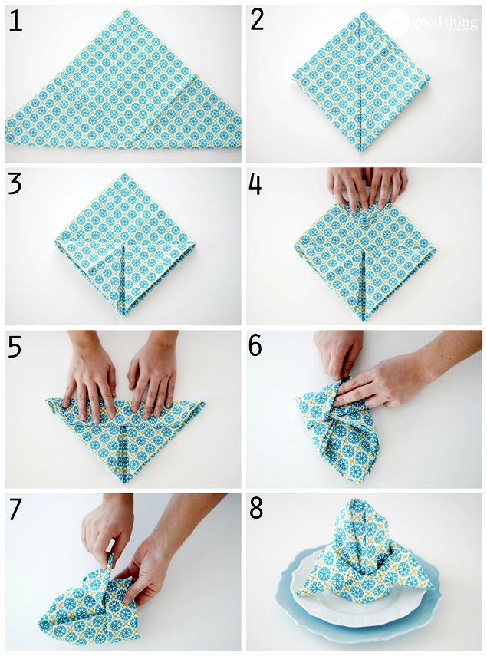
Да вам мало помогнем ☺

Slide 5
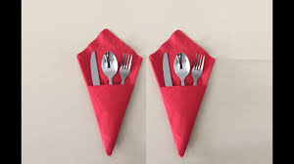

Slide 6
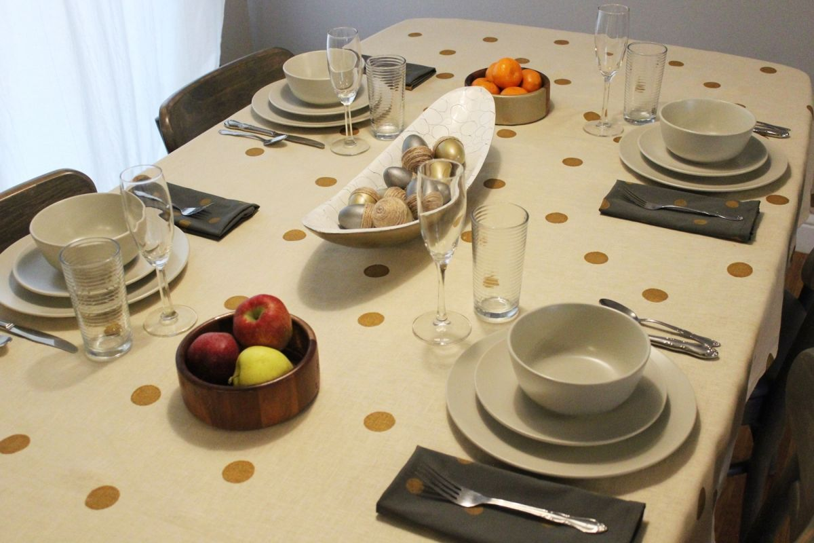

Slide 7
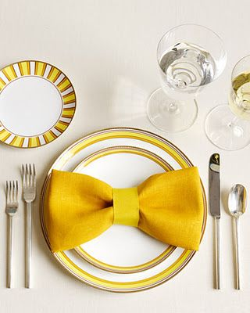
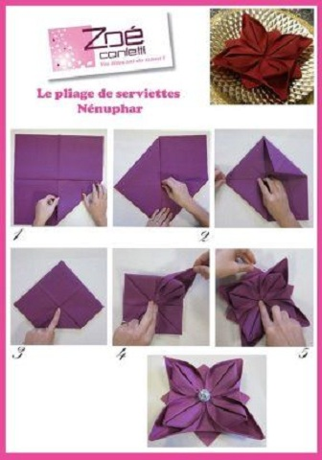

Slide 8
Домаћи задатак
Фотографију ускршње трпезе коју си ти украсио/ла шаљеш својој учитељици до уторка, 21. 4.

